Slide 1
ORGANIGRAMA
DEFENSORIA DEL CONSUMIDOR
OCTUBRE 2022

Slide 2
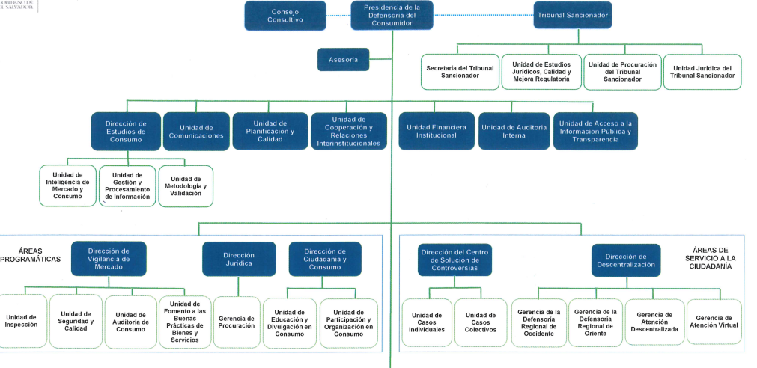
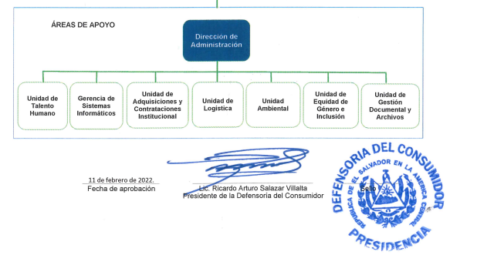

Slide 3
DE LA ESTRUCTURA DE DIRECCIÓN Y ADMINISTRACIÓN
La Defensoría, para cumplir con los objetivos y atribuciones que le señalan la Ley y su reglamento, así como el ordenamiento interne legal vigente, cuenta con los siguientes órganos de dirección; a) Presidencia; b) Consejo Consultivo; y c) Tribunal Sancionador.
La Defensoría cuenta con las siguientes unidades staff de la Presidencia:
a) Asesoría;
b) Unidad de Auditoría Interna;
c) Unidad Financiera Institucional;
d)Unidad de Acceso a la Información Pública y Transparencia;
e) Unidad de Planificación y Calidad;
g) Unidad de Comunicaciones.
h) Dirección de Estudios de Consumo
i) Unidad de Cooperación y Relaciones Interinstitucionales
Asimismo, La Defensoría contará con las siguientes direcciones:
a) Dirección de Vigilancia de Mercado;
b) Dirección de Ciudadanía y Consumo;
c) Dirección Jurídica;
d) Dirección de Administración;
e) Dirección del Centro de Solución de Controversias; y,
f) Dirección de Descentralización.
Retornar
Cada dirección contara con gerencias y unidades constituidas según sus propias especialidades, cuyas funciones estarán determinadas en el respectivo Manual de Organización y Funciones.

Slide 4
Presidencia de la Defensoría del Consumidor
El(la) Presidente(a) es la máxima autoridad de la institución. Le corresponde la titularidad de las competencias de La Defensoría, excepto la sancionadora en materia de consumo, y ejercerá todas las atribuciones que le otorgan la Ley su reglamento.
Presidencia de la Defensoría: Ricardo Arturo Salazar Villalta
Número de personas que la integran: 7
Mujeres: 2.
Hombres: 5.
Retornar

Slide 5
Consejo Consultivo
El Consejo Consultivo es un órgano técnico asesor del (de la) Presidente(a), y ejercerá todas las atribuciones que señala la Ley y su Reglamento.
El Consejo Consultivo está integrado por el(la) Superintendente de Competencia o quien lo sustituya legalmente; el(la) Director(a) Ejecutivo del Consejo Nacional de Ciencia y Tecnología, CONACYT, o quien lo sustituya legalmente; un(a) representante seleccionado de una terna que para este efecto presenten la Universidad de El Salvador y las universidades acreditadas del país; un(a) representante seleccionado de una terna que para este efecto presente la gremial con máxima representación de la empresa privada; y un(a) representante de las asociaciones de consumidores, debidamente acreditadas, seleccionado de una terna que para este efecto se presente.
Presidente del Consejo Consultivo: Gerardo Daniel Henríquez Ángulo
Número de personas que lo integran: 7.
Mujeres: 1.
Hombres 6.
Retornar

Slide 6
Tribunal Sancionador
El Tribunal Sancionador, de conformidad con la Ley, es el órgano de La Defensoría encargado de ejercer la potestad sancionadora en materia de protección del consumidor, funcionará de manera permanente y estará integrado por tres miembros.
El Tribunal de conformidad con la Ley…”estará integrado por tres miembros, uno de los cuales ocupará el cargo de Presidente del mismo y otros dos ocuparan los cargos primero y segundo vocal. Habrá igual número de suplentes que serán nombrados en la misma forma que los propietarios. Además actuará con un(a) Secretario(a), un(a) Especialista de estudios jurídicos, calidad y mejora regulatoria, un(a) Jefe(a) de Procuración, un(a) o más Jefes(as) jurídicos, uno o más notificadores y los colaboradores jurídicos y personal técnico y administrativo que sea necesario para el cumplimiento de sus atribuciones.
Presidencia Tribunal Sancionador: José Leoisick Castro.
Número de personas que la integran: 28.
Mujeres: 13.
Hombres: 15.
Secretaría del Tribunal Sancionador: Luis Roberto Fernández Meléndez
Unidad de estudios jurídicos, calidad y mejora regulatoria: Susana Carolina Hernández Melgar
Unidad de Procuración del Tribunal Sancionador: Roxana Jannet Córdova
Unidad Jurídica del Tribunal Sancionador: Rene Mauricio Paredes
Yoselin Mejía de Sibrian
Mirna Iveth Pérez Cáceres
Retornar

Slide 7
Asesoría
Responsable de proporcionar apoyo al (la) Presidente (a) de la Defensoría del Consumidor, en las áreas estratégicas relacionadas con el quehacer de la institución, correspondiéndole asesorar y dar apoyo al (la) Presidente (a) y a las unidades organizativas de la Defensoría, coordinar la ejecución de proyectos y participar en comisiones de trabajo en representación de la institución, todo ello por requerimiento o delegación del (la) Presidente (a). Le corresponde realizar todas aquellas funciones que le sean expresamente delegadas por el (la) Presidente (a) de la Defensoría.
Responsable: No hay persona nombrada en el cargo.
Número de personas que la integran: 0
Hombre: 0
Retornar

Slide 8
Unidad de Auditoría Interna
Tiene como objetivos principales evaluar el grado de cumplimiento y eficacia de los sistemas de operación, administración e información, así como de los procedimientos de control interno incorporados a ellos. Asimismo, le compete determinar la confiabilidad de los registros, a través de exámenes de componentes de los estados financieros; analizar los resultados y eficiencia de las operaciones; y examinar las áreas que integran la Defensoría del Consumidor, con relación al cumplimiento de su responsabilidad, facilitar el análisis, evaluaciones y recomendaciones, que contribuyan al mejoramiento de los controles interno.
Responsable: José Moreno Moreno.
Número de personas que la integran: 2.
Mujeres: 1.
Hombres: 1.
Retornar

Slide 9
DIRECCIÓN DE ESTUDIOS DE CONSUMO
Es responsable de realizar estudios de investigación en temáticas relevantes que permitan establecer indicios o afectaciones que pueden dañar los intereses y derechos de las personas consumidoras; y establecer los procesos óptimos para la recopilación, validación, estandarización, procesamiento, sistematización y análisis de la información obtenida a través de las distintas áreas de la Defensoría el Consumidor, con el fin de contar con información estadística confiable para formular política pública en materia de consumo.
La Dirección de estudios de consumo está integrada por el (la) Director(a) de la Dirección de Estudios de Consumo, el (la) Jefe(a) de la Unidad de Inteligencia de Mercado y Consumo, el (la) Jefe(a) de la Unidad de Gestión y Procesamiento de Información, el (la) Jefe(a) de la Unidad de Metodología y Validación, y el personal técnico que fuere necesario para el cumplimiento de sus atribuciones.
Responsable: Nadeshda Rocío de Flor Aquino Campos
Número de personas que la integran: 3
Mujeres: 2.
Hombres: 1.
Unidad de Inteligencia de Mercado y Consumo: Nadeshda Rocío de Flor Aquino Campos (Coordina actualmente las actividades de la unidad)
Unidad de Gestión y Procesamiento de Información: Nadeshda Rocío de Flor Aquino Campos (Coordina actualmente las actividades de la unidad)
Unidad de Metodología y Validación: Nadeshda Rocío de Flor Aquino Campos (Coordina actualmente las actividades de la unidad)
Retornar

Slide 10
Unidad de Acceso a la Información Pública y Transparencia
Es la responsable de asegurar que la Defensoría del Consumidor y todas sus unidades organizativas, cumplan con lo establecido en la Ley de Acceso a la Información Pública. Además, será la encargada de concienciar, sensibilizar y crear una cultura de Transparencia, Ética, Probidad y Rendición de Cuentas entre los funcionarios y empleados de la Defensoría del Consumidor. Será un vinculo institucional con la ciudadanía para atender sus requerimientos de información sobre el quehacer de la Defensoría y sus relaciones institucionales, tramitación de quejas de posibles actos de mal trato por funcionarios y empleados de la institución, así como sobre posibles actos de corrupción, proponer y canalizar la resolución de las mismas.
Responsable: Aída Elena Funes Rivas
Número de personas que la integran: 3.
Mujeres: 3.
Retornar

Slide 11
Unidad Financiera Institucional
Es responsable de dirigir la gestión financiera institucional en las diferentes etapas del ciclo presupuestario a través de la planificación, coordinación, integración y supervisión de las actividades de presupuesto, tesorería y de contabilidad gubernamental, de conformidad con lo establecido en la Ley Orgánica de Administración Financiera del Estado, las que deben desarrollarse a través de sistemas mecanizados, con eficiencia y eficacia. Para cumplir con sus objetivos, la UFI tendrá a su cargo el cumplimiento de las atribuciones y funciones establecidas en la Ley Orgánica de Administración Financiera del Estado, el Reglamento de dicha ley, el respectivo manual de funcionamiento de la UFI, los manuales e instructivos operativos propios de la Defensoría del Consumidor, incluyendo el Manual de Organización y Funciones de La Defensoría y demás normativa aplicable a todas las instituciones del Estado.
Responsable: Cleotilde Arely Rodríguez.
Número de personas que la integran: 6.
Mujeres: 5.
Hombres: 1
Retornar

Slide 12
Unidad de Planificación y Calidad
Es responsable de promover, coordinar e impulsar el proceso de Planeación Estratégica y Operativa de la Defensoría del Consumidor; así como impulsar procesos de seguimiento y evaluación institucional. Es responsable además de promover la mejora continua en la calidad de los servicios prestados por las diferentes direcciones y unidades de La Defensoría, buscando elevarla a niveles de excelencia, con resultados sostenibles y en función de las necesidades y expectativas de las personas consumidoras.
Responsable: Carlos Alberto Pleitez Fuentes.
Número de personas que la integran: 4.
Mujeres: 3.
Hombres: 1.
Retornar

Slide 13
Unidad de Comunicaciones
Responsable de dirigir la estrategia de comunicaciones institucionales de La Defensoría, para ello desarrollara actividades de recopilación, elaboración y difusión de información relacionada con las principales actividades de interés mediático que realiza La Defensoría, con el fin de mantener informados a todos los sectores que conforman la opinión pública. Es la responsable de mantener una adecuada comunicación con los diferentes medios de comunicación social y entidades similares. Además le corresponde:
a) Desarrollar actividades de recopilación, elaboración y difusión de información relacionadas con el quehacer institucional;
b) Mantener informados a todos los sectores que conforman la opinión pública sobre las actividades de La Defensoría;
c)Mantener una adecuada vinculación con los diferentes medios de comunicación y
entidades similares;
d) Establecer los lineamientos para la generación y publicación de información institucional; y
Responsable: Fausto Ernesto Valladares Portillo
Número de personas que la integran: 4.
Mujeres: 1.
Hombres: 3.
Retornar

Slide 14
Unidad de Cooperación y Relaciones Interinstitucionales.
Es responsable de planificar y coordinar la gestión de recursos técnicos y financieros con fuentes bilaterales y multilaterales a nivel internacional, según compromisos asumidos en materia de defensa de los derechos de las personas consumidoras.
Responsable: Abraham Heriberto Mena Vásquez (interino de forma ad honorem)
Número de personas que la integran: 1.
Hombres: 1.
Retornar

Slide 15
Dirección de Vigilancia de Mercados
La Dirección de Vigilancia de Mercado, tiene como finalidad dirigir el diseño y ejecución de los planes de verificación y vigilancia, con el objeto de velar por el cumplimiento de las disposiciones establecidas en ta Ley de Protección al Consumidor y su Reglamento, así como en las Normas Salvadoreñas Obligatorias (NSQ), Reglamentos Técnicos Salvadoreños (RTS) y Reglamentos Técnicos Centroamericanos (RTCA) relacionadas al tema de consumo. Asimismo, tiene como fin el fomentar en los proveedores la adopción de buenas prácticas empresariales, una mejor atención al cliente, otorgar reconocimientos a las empresas que se distingan en el respeto, protección y ayuda al consumidor; además, de promover que las entidades públicas y privadas que presten servicios públicos adopten cartas de derechos de los usuarios y las den a conocer, mejorando la calidad y calidez de los servicios ofrecidos a la población.
Esta Dirección, está integrada por el (la) Director(a) de la Dirección de Vigilancia de Mercado, el (la) Jefe(a) de la Unidad de Inspección, el (la) Jefe(a) de la Unidad de Seguridad y Calidad, el (la) Jefe(a) de la Unidad de Auditoría de Consumo, el (la) Jefe(a) de la Unidad de Fomento a las Buenas Prácticas de Bienes y Servicios y demás personal de coordinación, técnico y administrativo que fueren necesarios para el cumplimiento de sus atribuciones.
Responsable: Diana Verónica Burgos de Montoya.
Número de personas que la integran: 43.
Mujeres: 19
Hombres: 24.
Unidad de Inspecciones: Ámbar Beatriz Rico Sánchez.
Unidad de Seguridad y Calidad: José Emiliano Arévalo.
Auditoría de Consumo: Lucy Guadalupe Pérez
Unidad de Fomento a las Buenas Prácticas de Bienes y Servicios: Diana Verónica Burgos de Montoya.
(Coordina las actividades de la unidad).
Retornar

Slide 16
Dirección de Vigilancia de Mercados
Es responsable de dirigir el diseño y ejecución de los planes de verificación y vigilancia, con el objeto de velar por el cumplimiento de las disposiciones establecidas en la Ley de Protección al Consumidor y su Reglamento, así como en las Normas Salvadoreñas Obligatorias (NSO) relacionadas al tema de consumo.
Esta Dirección, está integrada por el (la) Director(a) de la Dirección de Vigilancia de Mercado, el (la) Jefe(a) de la Unidad de Inspección, el (la) Jefe(a) de la Unidad de Seguridad y Calidad, el (la) Jefe(a) de la Unidad de Auditoría de Consumo, el (la) Jefe(a) de la Unidad de Fomento a las Buenas Prácticas de Bienes y Servicios y demás personal de coordinación, técnico y administrativo que fueren necesarios para el cumplimiento de sus atribuciones.
Responsable: Diana Verónica Burgos de Montoya.
Número de personas que la integran: 43.
Mujeres: 19
Hombres: 24.
Unidad de Inspecciones: Ámbar Beatriz Rico Sánchez.
Unidad de Seguridad y Calidad: José Emiliano Arévalo.
Auditoría de Consumo: Lucy Guadalupe Pérez
Unidad de Fomento a las Buenas Prácticas de Bienes y Servicios: Diana Verónica Burgos de Montoya.
(Coordina las actividades de la unidad).
Retornar

Slide 17
Dirección de Ciudadanía y Consumo
Tiene como principal objetivo impulsar la educación y la formación permanente de las personas consumidoras, realizando actividades de divulgación, organización y orientación en materia de consumo, a fin de prevenir las violaciones a los derechos de los consumidores.
Está Dirección estará integrada por el(la) Director de Ciudadanía y Consumo y demás personal de coordinación, técnico y administrativo que fuere necesario para el cumplimiento de sus atribuciones.
Responsable: Josué Nathan Ramos.
Número de personas que la integran: 14.
Mujeres: 10.
Hombres: 4.
Unidad de Educación y divulgación en Consumo: Silvia María Estrada López
Unidad de participación y organización en consumo: Sonia Elizabeth Vivas (coordina actualmente las actividades de dicha unidad).
Retornar

Slide 18
Dirección Jurídica
Es responsable de velar porque se respeten y protejan los derechos que las y los consumidores tienen de conformidad con la Ley, y procurar que la actuación de los funcionarios y empleados de la Defensoría esté basada en el marco legal que le señala la Constitución de la República, las leyes secundarias, reglamentos y otros instrumentos legales pertinentes. Asimismo, tiene a su cargo la representación legal, por delegación, de la Defensoría en asuntos judiciales, contencioso administrativo y laborales; atiende las consultas de tipo legal de todas las direcciones; establece y mantiene actualizado el marco jurídico; y elabora convenios en los que participa la Defensoría.
Esta Dirección está integrada por el (la) Director(a) Jurídico(a), el (la) Gerente(a) de la Gerencia de Procuración, y demás personal técnico y administrativo que fuere necesario para el cumplimiento de sus atribuciones.
Responsable: Paula Elena Olivares.
Número de personas que la integran: 12.
Mujeres: 8.
Hombres: 4.
Gerencia de Procuración: Douglas Eduardo Yánez.
Retornar

Slide 19
Dirección de Administración
Es responsable de contribuir a que las unidades que integran la Defensoría funcionen eficientemente proporcionándoles de manera oportuna los servicios administrativos de apoyo necesarios; asimismo le compete velar por la correcta aplicación de políticas y estrategias administrativas, considerando los lineamientos emanados de la Presidencia de la institución, y la normativa vigente aplicable.
La Dirección de Administración está integrada por el(la) Director(a), el(la) Jefe(a) de la Unidad de Talento Humano, el(la) Gerente de Sistemas Informáticos, el(la) el jefe(a) de la Unidad de Adquisiciones y Contrataciones Institucionales (UACI), el (la) Jefe(a) de la Unidad Logística.
Responsable: Óscar Joaquín Ortíz Montano.
Número de personas que la integran:35.
Mujeres: 15.
Hombres: 20.
Unidad Talento Humano: Ariela Lynette García Méndez.
Gerencia de Sistemas Informáticos: Jorge Salvador Pocasangre.
Unidad de Adquisiciones y Contrataciones Institucional: María Elena Guzmán.
Unidad de Logística: Yanci del Carmen Gallo Cáceres.
Unidad de Gestión Documental y Archivos: Irma Flores Villeda.
Unidad Ambiental : Sandra Salinas.
Unidad de Equidad de Género e Inclusión: Sandra Salinas (interina ad honorem).
Retornar

Slide 20
Dirección Centro de Solución de Controversias
La Dirección de Centro de Solución de Controversias tendrá como objetivo principal de “resolver los conflictos entre proveedores y consumidores a través de medios alternos de solución de controversias de manera simple, gratuita y confidencial”.
Esta Dirección estará integrada por el Director(a) de Centro de Solución de Controversias; un Gerente(a) de la Gerencia de Centro de Solución de Controversias y el personal de Coordinación, técnico y administrativo que sea necesario para el cumplimiento de sus atribuciones.
Responsable: Sergio Antonio García Cornejo
Número de personas que la integran: 28.
Mujeres: 21.
Hombres: 7.
Unidad de Casos Individuales: Carmen Elizabeth Galdámez (coordina las actividades de esta unidad)
Unidad de Casos colectivos: Paz Vanessa Hernández Serrano
Retornar

Slide 21
Dirección de Descentralización
Es responsable de promover la descentralización de las funciones de las áreas de atención de denuncias, vigilancia de mercado y educación al consumidor, gestionar el acercamiento de los servicios a la población salvadoreña a nivel nacional, según Plan Estratégico. En este sentido, es la encargada de: coordinar y asesorar el trabajo de los Gerentes de las Oficinas Regionales en Occidente, Oriente; Gerencia de Atención Descentralizada y la Gerencia de Atención Telefónica; verificar el cumplimiento de las políticas y planes de trabajo de las unidades bajo su cargo; y proponer, coordinar y monitorear los convenios con instituciones públicas y privadas en la recepción y atención de denuncias en materia de consumo.
Esta dirección está integrada por el (la) Director(a) de la Dirección de Descentralización, el (la) Gerente(a) de la Gerencia de la Defensoría Regional de Occidente, el (la) Gerente(a) de la Gerencia de la Defensoría Regional de Oriente, el (la) Gerente(a) de la Gerencia de Atención Descentralizada y el (la) Gerente(a) de la Gerencia de Atención Virtual, y demás personal de coordinación, técnico y administrativo que fuere necesario.
Responsable: Lucrecia Georgina Fuentes de Chafoya.
Número de personas que la integran:60.
Mujeres: 35
Hombres: 25.
Gerencia de Defensoria Regional de Occidente: Sara María Choto Marroquín.
Gerencia de Defensoria Regional de Oriente: Karen Isabel Rodriguez Reyes.
Gerencia de Atención Descentralizada : Julio Humberto Aquino Castillo
Gerencia de Atención Virtual: Otto Mauricio Guillen Salvador.
Retornar

